Slide 1
1. 1회차

Slide 2
자바 프로그램 구조
/*
* 맛보기 예제.
* 소스 파일 : Hello2.java
*/
public class Hello2 {
public static int sum(int n, int m) {
return n + m;
}
// main() 메소드에서 실행 시작
public static void main(String[] args) {
int i = 20;
int s;
char a;
s = sum(i, 10); // sum() 메소드 호출
a = '?';
System.out.println(a); // 문자 '?' 화면 출력
System.out.println("Hello2"); // "Hello2" 문자열 화면 출력
System.out.println(s); // 정수 s 값 화면 출력
}
}
?
Hello2
30
메소드
클래스
메소드

Slide 3
클래스 만들기
Hello2 이름의 클래스 선언
class 키워드로 클래스 정의(4장 참고)
public으로 선언하면 다른 클래스에서도 접근 가능
클래스 본문은 ‘{’으로 시작하여 ‘}’으로 끝남
main() 메소드
public static void으로 선언되어야 함
자바 프로그램은 main() 메소드부터 실행 시작
String[] args로 실행 인자를 전달 받음(3장 참고)
멤버 메소드
메소드 sum() 정의
클래스 에 속한 함수, 클래스 내에서만 선언
인자들의 타입과 변수 명을 ‘,’로 분리하여 나열
메소드 코드는 ‘{’과 ‘}’ 사이에 작성
변수 선언
변수 타입과 변수 이름 선언
메소드 내에서 선언된 변수는 지역 변수
지역 변수는 메소드 실행이 끝나면 저장 공간 반환
메소드 호출
sum() 메소드 호춯
sum() 메소드의 호출 시 변수 i의 값과 정수 10을 전달
sum() 메소드의 인자인 n, m에 각각 20, 10 값 전달
sum() 메소드는 n과 m 값을 더한 30 리턴
변수 s는 정수 30을 전달받아 저장
public class Hello2 {
}
int i=20;
int s;
char a;
public static void main(String[] args) {
}
s = sum(1,10); // 메소드 sum() 호출
public static int sum(int n, int m) {
...
}

Slide 4
sum() 메소드 호출과 리턴
public static int sum(int n, int m) {
return n + m; // 30 리턴
}
n
20
m
10
int i=20;
s = sum(i, 10);
sum() 메소드 호출
s
30

Slide 5
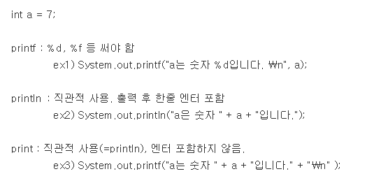
주석문
//을 만나면 행 끝날 때가지 한 라인을 주석문 처리
“/*”을 만나면 “*/”을 만날 때까지 여러 행을 주석문 처리
화면 출력
표준 출력 스트림에 메시지 출력
표준 출력 스트림 System.out의 println() 메소드 호출
println()은 여러 종류 데이터 타입 출력 가능
println()은 출력 후 다음 행으로 커서 이동
문장
;로 한 문장의 끝을 인식
한 문장을 여러 줄에 작성해도 무방
주석문 끝에는 ‘;’를 붙이지 않음
블록
블록은 { 로 시작하여 } 로 끝남
클래스 선언과 메소드 선언 등은 블록으로 구성
int i=20;
b = ’?’;
s = sum(i, 20);
b
= ’?’;
public class Hello2 {
....
} // Hello2 클래스 선언문 끝
public static void main(String[] args) {
...
} // 메소드 main() 선언문 끝

Slide 6
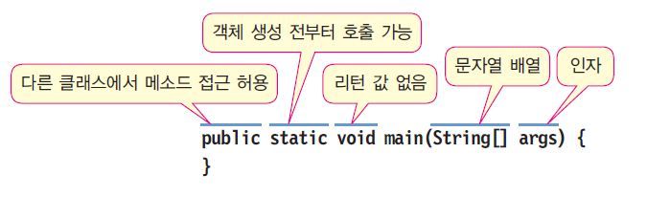
main() 메소드

Slide 7
main(string [] args) 메소드의 인자 전달
C:\>java Hello abc 3 % 5.7
생성
“abc”
main 클래스에서 인자 값을 전달하는 방법
커맨드 라인에서 자바를 실행시킬 때 매개변수를 전달할 수 있게 지원해주는 용도
“3”
“%”
“5.7”
class Hello
public static void main(String[] args)
args
{
String a = args[0]; // a는 "abc"
String b = args[1]; // b는 "3"
String c = args[2]; // c는 "%"
String d = args[3]; // d는 "5.7"
}
args.length => 4
args[0] => “abc”
args[1] => “3
args[2] => “%”
args[3] => “5.7”

Slide 8
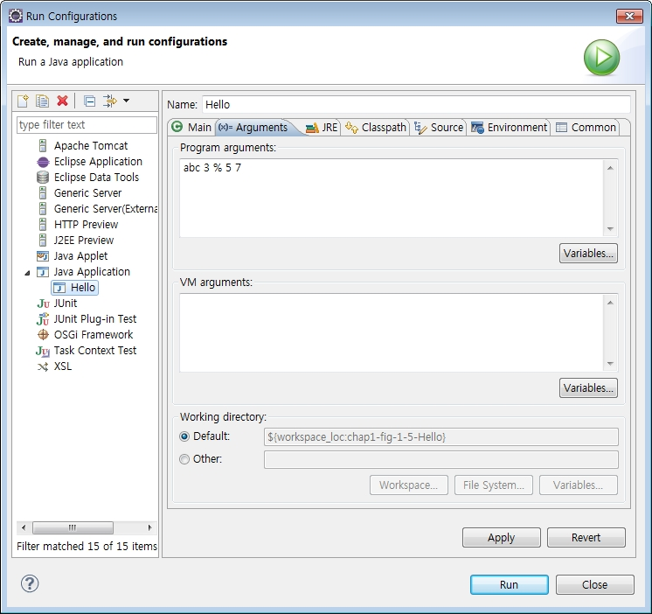
이클립스에서 main() 메소드의 인자전달
Run 메뉴의
Run Configurations
항목에서
main() 메소드의
인자 나열

Slide 9
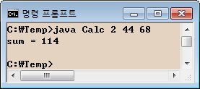
main()의 인자 이용 예
public class Calc {
public static void main(String[] args) {
int sum = 0;
for(int i=0; i<args.length; i++) { // 명령행 인자의 개수만큼 반복
int n = Integer.parseInt(args[i]); // 명령행 인자인 문자열을 정수로 변환
sum += n; // 숫자를 합한다.
}
System.out.println("sum = " + sum);
}
}
명령행 인자
2, 44, 68을
모두 합하여 출력

Slide 10
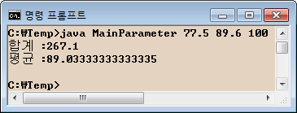
예제 : main()의 인자들을 받아서 평균값을 계산하는 예제
여러 개의 실수를 main() 메소드 인자로 전달받아 평균값을 구하는 프로그램을 작성하시오.
public class MainParameter {
public static void main (String[] args) {
double sum = 0.0;
for (int i=0; i<args.length; i++)
sum += Double.parseDouble(args[i]);
System.out.println("합계 :" + sum);
System.out.println("평균 :" + sum/args.length);
}
}

Slide 11
2. 제어문

Slide 12
제어문
5. 제어문
분기문(if, switch~case)
if(조건식)
switch(수식)
수식의 결과는 int형으로 자동 형변환 가능한 타입 또는 enum 타입뿐임
JDK 1.7 부터 문자열로 비교 가능
반복문(for, while, do~while)
for : 반복 횟수가 정해져 있을 때
for(초기값; 조건식; 증/감문) { 반복될 문장 }
while : 반복 횟수가 정해져 있지 않을 때
초기값 while(조건식) { 반복될 문장; 증/감문 }
do~while : 반드시 한번 이상 실행할 필요가 있을 때
do { 반복될 문장; }while(조건식) ;
최초 한번 실행한 다음 조건식을 비교함
탈출문(break, continue)
break : 반복문을 더 이상 수행 안 함
continue : 반복문을 1회 skip함
* return 문도 제어구조를 탈출하는 용도로 사용됨

Slide 13
3. 조건문

Slide 14
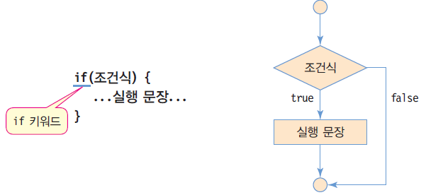
조건문 – if문
단순 if 문
if 다음의 괄호 안에는 조건식(논리형 변수나 논리 연산)
조건식의 값
true인 경우, if문을 벗어나 다음 문장이 실행된다.
false의 경우에는 if 다음의 문장이 실행되지 않고 if 문을 빠져 나온다.
실행문장이 단일 문장인 경우 둘러싸는 {, } 생략 가능

Slide 15
예제 : if문 사용하기
시험 점수가 80점이 이상이면 합격 판별을 하는 프로그램을 작성하시오.
import java.util.Scanner;
public class SuccessOrFail {
public static void main (String[] args) {
Scanner in = new Scanner(System.in);
System.out.print("점수를 입력하시오: ");
int score = in.nextInt();
if (score >= 80)
System.out.println("축하합니다! 합격입니다.");
}
}
점수를 입력하시오: 95
축하합니다! 합격입니다.

Slide 16
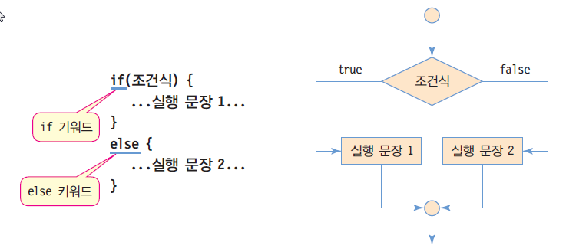
조건문 – if-else
if-else 문
조건식이 true면 실행문장1 실행 후 if-else문을 벗어남
false인 경우에 실행문장2 실행후, if-else문을 벗어남

Slide 17
예제 : if-else 사용하기
입력된 수가 3의 배수인지 판별하는 프로그램을 작성하시오.
import java.util.Scanner;
public class MultipleOfThree {
public static void main (String[] args) {
Scanner in = new Scanner(System.in);
System.out.print("수를 입력하시오: ");
int number = in.nextInt();
if (number % 3 == 0)
System.out.println("3의 배수입니다.");
else
System.out.println("3의 배수가 아닙니다.");
}
}
수를 입력하시오: 129
3의 배수입니다.

Slide 18
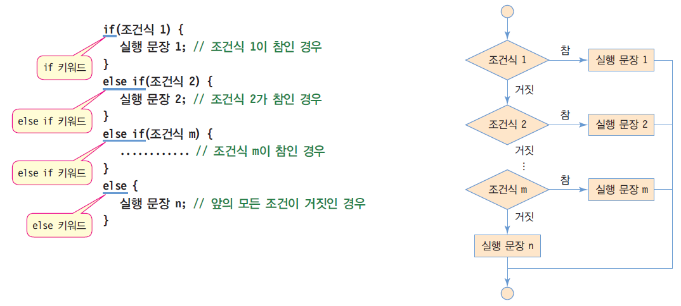
조건문 – 다중 if
다중 if문
실행문장이 다시 if문 또는 if-else문을 포함
else 문은 바로 전의 if문과 짝을 이룬다.
조건문이 너무 많은 경우, switch 문 사용 권장

Slide 19
예제 : 학점 매기기
if-else문을 이용하여 키보드 입력된 성적에 대해
학점을 부여하는 프로그램을 작성해보자.
import java.util.Scanner;
public class Grading {
public static void main (String[] args) {
char grade;
Scanner a = new Scanner(System.in);
while (a.hasNext()) {
int score = a.nextInt();
if(score >= 90.0) // score가 90.0 이상인 경우
grade = 'A';
else if(score >= 80.0) // score가 80.0 이상이면서 90.0 미만인 경우
grade = 'B';
else if(score >= 70.0) // score가 70.0 이상이면서 80.0 이만인 경우
grade = 'C';
else if(score >= 60.0) // score가 60.0 이상이면서 70.0 이만인 경우
grade = 'D';
else // score가 60.0 이만인 경우
grade = 'F';
System.out.println(“학점은 “+grade+"입니다”);
}
}
}
키가 입력될 때까지 기다리며, 입력된 키가 있는 경우 true 리턴. ctrl-z 키가 입력되면 false 리턴
80
학점은 B입니다
90
학점은 A입니다
76
학점은 C입니다

Slide 20
Tip: if문과 조건 연산자 ?:
조건 연산자 ?:는 if-else로 바꿀 수 있음
if (a>b)
i = a – b;
else
i = b – a;
i = a>b?a-b:b-a;

Slide 21
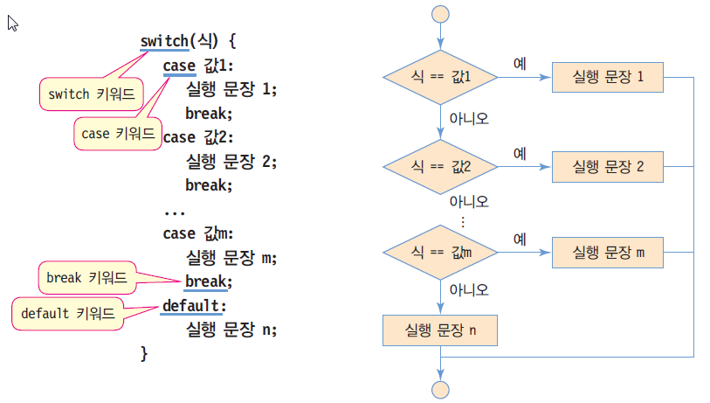
switch문
switch문은 식과 case 문의 값과 비교
case의 비교 값과 일치하면 해당 case문의 실행문장 수행.
break를 만나면 switch문을 벗어남
case의 비교 값과 일치하는 것이 없으면 default 문 실행
default문은 생략 가능

Slide 22
switch문에서 벗어나기
switch문 내의 break문
break 문장을 만나면 switch문을 벗어남
만일 case 문에 break문이 없다면, 다음 case문의 실행 문장으로 실행을 계속하게 되며, 언젠가 break를 만날 때까지 계속 내려감
char grade='A';
switch (grade) {
case 'A':
System.out.println("90 ~ 100점입니다.“);
break;
case 'B':
System.out.println("80 ~ 89점입니다.“);
break;
case 'C':
System.out.println("70 ~ 79점입니다.“);
break;
}
90 ~ 100점입니다.
80 ~ 89점입니다.

Slide 23
예제 : switch문의 break 사용하기
학점이 A, B 인 학생에게는 “참 잘하였습니다.", 학점이 C, D인 학생에게는 ”좀 더 노력하세요.“, 학점이 F인 학생에게는 ”다음 학기에 다시 수강하세요.“를 출력하는 프로그램을 switch문의 break를 잘 활용하여 작성하여라.
public class GradeSwitch {
public static void main(String[] args) {
char grade='C';
switch (grade) {
case 'A':
case 'B':
System.out.println("참 잘하였습니다.“);
break;
case 'C':
case 'D':
System.out.println("좀 더 노력하세요.“);
break;
case 'F':
System.out.println("다음 학기에 다시 수강하세요.“);
break;
default:
System.out.println("잘못된 학점입니다.“);
}
}
}
좀 더 노력하세요.

Slide 24
case 문의 값
case 문의 값의 특징
switch 문은 식의 결과 값을 case 문과 비교
사용 가능한 case문의 비교 값
정수 타입 리터럴, JDK 1.7부터는 문자열 리터럴도 허용
int a = 0;
int b = 1;
int c = 25;
switch(c%2) {
case 1 : // 정수 리터럴
...;
break;
case 2: // 정수 리터럴
}
String s = "예“;
switch(s) {
case "예" : // 문자열 리터럴 사용 가능. JDK1.7부터 적용
...;
break;
case "아니요“ : // 문자열 리터럴 사용 가능. JDK1.7부터 적용
...;
break;
}
switch(a) {
case a : // 오류. 변수 사용 안됨
case a > 3 : // 오류. 수식 안됨
case a == 1 : // 오류. 수식 안됨
}
잘못된 case 문
정상적인 case 문

Slide 25
예제 : 성적 분류
앞의 다중 if문을 이용한
성적 분류 프로그램을
switch문으로 바꾸시오.
import java.util.Scanner;
public class Grading2 {
public static void main (String[] args) {
char grade;
Scanner a = new Scanner(System.in);
while (a.hasNext()) {
int score = a.nextInt();
switch (score/10) {
case 10:
case 9:
grade = 'A';
break;
case 8:
grade = 'B';
break;
case 7:
grade = 'C';
break;
case 6:
grade = 'D';
break;
default:
grade = 'F';
}
System.out.println("학점은 "+grade+"입니다");
}
}
}
100
학점은 A입니다
55
학점은 F입니다
76
학점은 C입니다

Slide 26
4. 반복문

Slide 27
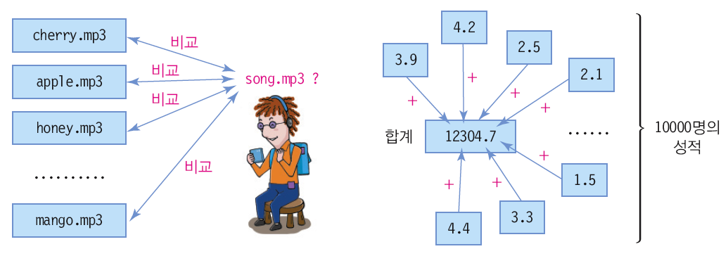
반복문의 특징
자바 반복문의 종류
for 문
while 문
do while 문

Slide 28
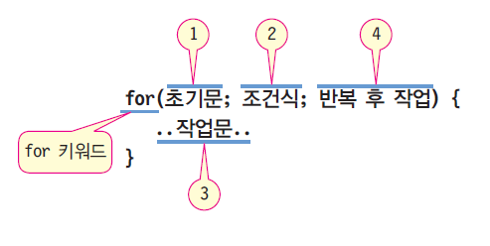
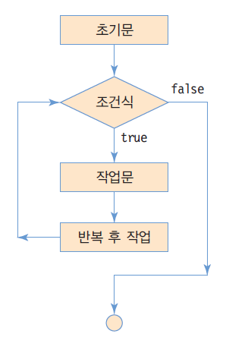
for 문의 구성
❶
for 문이 실행한 후 오직 한번만 실행되는 초기화 작업
콤마(‘,’)로 구분하여 여러 문장 나열 가능
초기할 일이 없으면 비어둘 수 있음
❷
논리형 변수나 논리 연산만 가능
반복 조건이 true이면 반복 계속, false이면 반복 종료
반복 조건이 true 상수인 경우, 무한 반복
반복 조건이 비어 있으면 true로 간주
❸
반복 작업 문장들의 실행 후 처리 작업
콤마(‘,’)로 구분하여 여러 문장 나열 가능

Slide 29
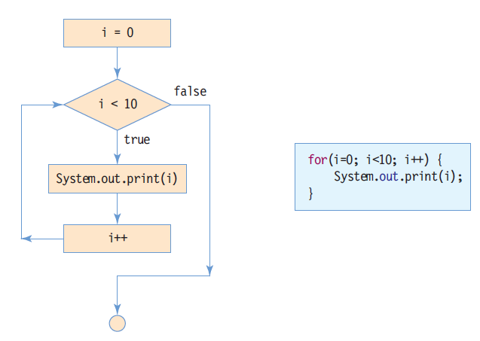
for문의 실행 과정을 나타내는 순서도

Slide 30
for문의 예시
0에서 9까지 정수 출력
for (i = 0; i < 10; i++) {
System.out.print(i);
}
for (i = 0; i < 10; i++)
System.out.print(i);
반복문에 변수 선언 가능
for (int i = 0; i < 10; i++) // 변수 i는 for문을 벗어나서 사용할 수 없음
System.out.print(i);
0에서 100까지의 합 구하기
int sum = 0;
for (int i = 0; i <= 100; i++)
sum += i;
int sum;
for (int i = 0, sum=0; i <= 100; i++)
sum += i;
int sum = 0;
for (int i = 100; i >= 0; i--)
sum += i;

Slide 31
for문의 특이한 형태
for(초기작업; true; 반복후작업) { // 반복 조건이 true이면 무한 반복
............
}
for(초기작업; ; 반복후작업) { // 반복조건이 비어 있으면 true로 간주, 무한 반복
............
}
// 초기 작업과 반복후작업은 ‘,’로 분리하여 여러 문장 나열 가능
for(i=0; i<10; i++, System.out.println(i)) {
.........................
}
// for문 내에 변수 선언
for(int i=0; i<10; i++) { // 변수 i는 for문 내에서만 사용 가능
............
}

Slide 32
예제 : 1부터 10까지 숫자의 합을 출력
for문을 이용하여 1부터 10까지 덧셈을 표시하고 합을 구하시오.
public class ForSample {
public static void main (String[] args) {
int i, j;
for (j=0,i=1; i <= 10; i++) {
j += i;
System.out.print(i);
if(i==10) {
System.out.print("=");
System.out.print(j);
}
else
System.out.print("+");
}
}
}
1+2+3+4+5+6+7+8+9+10=55

Slide 33
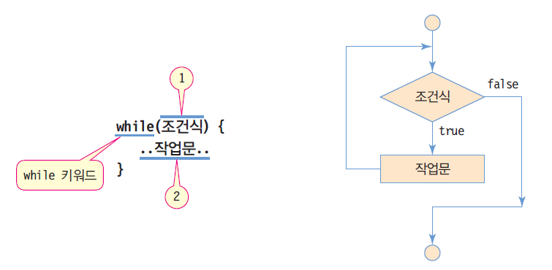
while 문의 구성
반복 조건이 true이면 반복, false이면 반복 종료
반복 조건이 없으면 컴파일 오류
처음부터 반복조건을 통과한 후 작업문 수행

Slide 34
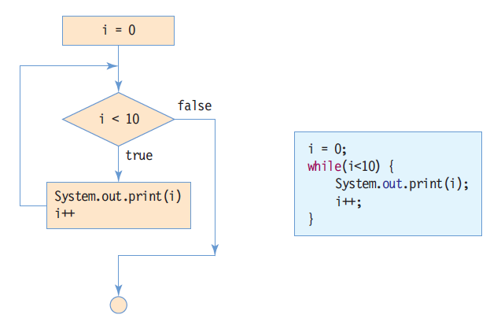
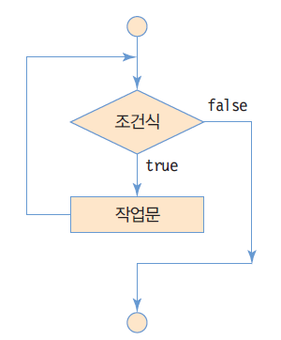
while문의 실행 과정을 나타내는 순서도

Slide 35
예제 : 입력된 수의 평균 구하기
while문을 이용하여 키보드에서 숫자를 입력 받아 입력 받은 모든 수의 평균을 출력하는 프로그램을 작성해보자.
0이 입력되면 입력이 종료되고 평균을 구하여 출력한다.
import java.util.Scanner;
public class WhileSample {
public static void main (String[] args) {
Scanner rd = new Scanner(System.in);
int n = 0;
double sum = 0;
int i=0;
while ((i = rd.nextInt()) != 0) {
sum += i;
n++;
}
System.out.println("입력된 수의 개수는 " + n + "개이며 평균은 " + sum / n + "입니다.");
}
}
10
20
30
40
0
입력된 수의 개수는 4개이며 평균은 25.0입니다.
마지막 입력을 뜻함

Slide 36
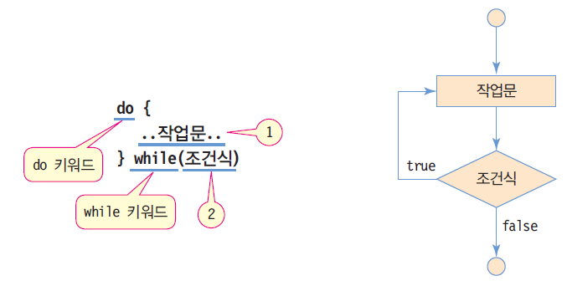
do-while 문의 구성
❶
무조건 최소 한번은 실행
❷
반복 조건이 true이면 반복, false이면 반복 종료
반복 조건이 없으며 컴파일 오류

Slide 37
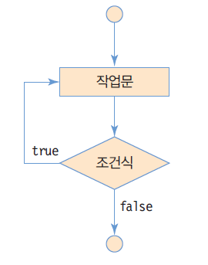
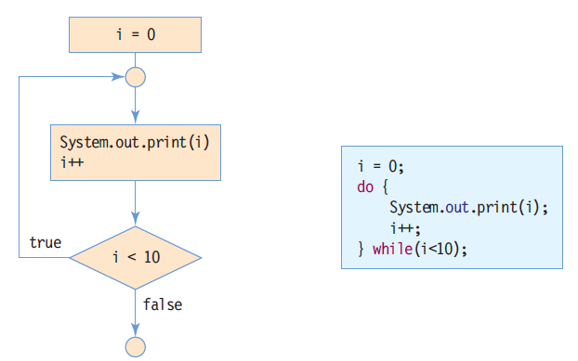
do-while문의 실행 과정을 나타내는 순서도

Slide 38
예제 : a-z까지 출력
do-while문을 이용하여 a’부터 z’까지 출력하는 프로그램을 작성하시오.
public class DoWhileSample {
public static void main (String[] args) {
char a = 'a';
do {
System.out.print(a);
a = (char) (a + 1);
} while (a <= 'z');
}
}
abcdefghijklmnopqrstuvwxyz

Slide 39
중첩 반복
중첩 반복
반복문이 다른 반복문을 내포하는 구조
이론적으로는 몇 번이고 중첩 반복 가능
너무 많은 중첩 반복은 프로그램 구조를 복잡하게 하므로 2중 또는 3중 반복이 적당
for(i=0; i<100; i++) { // 100 개의 학교 모두의 성적을 더한다.
.....
.....
}
for(j=0; j<10000; j++) { // 10000 명의 학생 성적을 더한다.
.....
.....
}
10000명의 학생이 있는 100개 대학의 모든 학생 성적의 합을 구할 때,
for 문을 이용한 이중 중첩 구조

Slide 40
예제 : 구구단
2중 중첩된 for문을 사용하여 구구단을 출력하는 프로그램을 작성하시오. 한 줄에 한 단씩 출력한다.
public class NestedLoop {
public static void main (String[] args) {
int i, j;
for (i = 1; i < 10; i++,System.out.println()) {
for (j = 1; j < 10; j++,System.out.print('\t')) {
System.out.print(i + "*" + j + "=" + i*j);
}
}
}
}
1*1=1 1*2=2 1*3=3 1*4=4 1*5=5 1*6=6 1*7=7 1*8=8 1*9=9
2*1=2 2*2=4 2*3=6 2*4=8 2*5=10 2*6=12 2*7=14 2*8=16 2*9=18
3*1=3 3*2=6 3*3=9 3*4=12 3*5=15 3*6=18 3*7=21 3*8=24 3*9=27
4*1=4 4*2=8 4*3=12 4*4=16 4*5=20 4*6=24 4*7=28 4*8=32 4*9=36
5*1=5 5*2=10 5*3=15 5*4=20 5*5=25 5*6=30 5*7=35 5*8=40 5*9=45
6*1=6 6*2=12 6*3=18 6*4=24 6*5=30 6*6=36 6*7=42 6*8=48 6*9=54
7*1=7 7*2=14 7*3=21 7*4=28 7*5=35 7*6=42 7*7=49 7*8=56 7*9=63
8*1=8 8*2=16 8*3=24 8*4=32 8*5=40 8*6=48 8*7=56 8*8=64 8*9=72
9*1=9 9*2=18 9*3=27 9*4=36 9*5=45 9*6=54 9*7=63 9*8=72 9*9=81

Slide 41
continue문
continue 문
반복문을 빠져 나가지 않으면서
반복문 실행 도중 다음 반복을 진행
for (초기문; 조건식; 반복후작업) {
...............
continue;
...............
}
while (조건식) {
...............
continue;
...............
}
do {
...............
continue;
...............
} while (조건식);

Slide 42
예제 : 1부터 100까지 짝수의 합
for와 continue문을 사용하여 1부터 100까지 짝수의 합을 구해보자.
public class ContinueExample {
public static void main (String[] args) {
int sum = 0;
for (int i = 1; i <= 100; i++) {
if (i%2 == 1)
continue;
sum += i;
}
System.out.println("1부터 100까지 짝수의 합은 " + sum);
}
}
1부터 100까지 짝수의 합은 2550

Slide 43
break문
break 문
반복문을 완전히 빠져 나갈 때 사용
break문은 하나의 반복문만 벗어남
중첩 반복의 경우 안쪽 반복문이 break 문을 포함하고 있으면 안쪽 반복문만 벗어남

Slide 44
예제 : 입력된 숫자 개수 세기
while문과 break문을 사용하여 -1이 입력될 때까지 입력된 숫자의 개수를 출력하시오.
import java.util.Scanner;
public class BreakExample {
public static void main (String[] args) {
Scanner in = new Scanner(System.in);
int num = 0;
while (true) {
if (in.nextInt() == -1)
break;
num++;
}
System.out.println("입력된 숫자 개수는 " + num);
}
}
10
8
9
5
-1
입력된 숫자 개수는 4
마지막 입력을 뜻함

Slide 45
배열과 for-each 문
for-each 문
배열(array)이나 나열(enumeration)의 각 원소를 순차적으로 접근하는데 유용한 for 문
int[] num = { 1,2,3,4,5 };
int sum = 0;
for (int k : num) // 반복될 때마다 k는 num[0], num[1], ..., num[4] 값으로 설정
sum += k;
System.out.println("합은 " + sum);
합은 15
String names[] = { "사과", "배", "바나나", "체리", "딸기", "포도" } ;
for (String s : names) // 반복할 때마다 s는 names[0], names[1], ..., names[5] 로 설정
System.out.print(s + “ ”);
사과 배 바나나 체리 딸기 포도
enum Week { 월, 화, 수, 목, 금, 토, 일 }
for (Week day : Week.values()) // 반복될 때마다 day는 월, 화, 수, 목, 금, 토, 일로 설정
System.out.print(day + "요일 ");
월요일 화요일 수요일 목요일 금요일 토요일 일요일

Slide 46
예제 : for-each 문을 이용한 반복문 활용
for-each 문을
활용하는
사례를 보자.
public class foreachEx {
enum Week { 월, 화, 수, 목, 금, 토, 일 }
public static void main(String[] args) {
int[] num = { 1,2,3,4,5 };
String names[] = { "사과", "배", "바나나", "체리", "딸기", "포도" } ;
int sum = 0;
// 아래 for-each에서 k는 num[0], num[1], ..., num[4]로 반복됨
for (int k : num)
sum += k;
System.out.println("합은 " + sum);
// 아래 for-each에서 s는 names[0], names[1], ..., names[5]로 반복됨
for (String s : names)
System.out.print(s + " ");
System.out.println();
// 아래 for-each에서 day는 월, 화, 수, 목, 금, 토, 일 값으로 반복됨
for (Week day : Week.values())
System.out.print(day + "요일 ");
System.out.println();
}
}
합은 15
사과 배 바나나 체리 딸기 포도
월요일 화요일 수요일 목요일 금요일 토요일 일요일

Slide 47
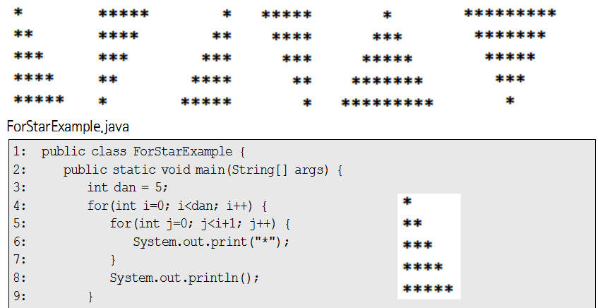
피라미드 출력하기
5.2. 반복문
……
나머지 예제들도 구현해 보세요.

Slide 48

피라미드 출력하기
5.2. 반복문
i | j | < dan-i | 별
0 | 0 1 2 3 4 | 5 | *****
1 | 0 1 2 3 | 4 | ****
2 | 0 1 2 | 3 | ***
3 | 0 1 | 2 | **
4 | 0 | 1 | *
i | j | > dan-i-1 | 별
0 | 5 4 3 2 1 | 0 | *****
1 | 5 4 3 2 | 1 | ****
2 | 5 4 3 | 2 | ***
3 | 5 4 | 3 | **
4 | 5 | 4 | *
for(int i=0; i<dan; i++) {
for(int j=0; j<dan-i; j++) {
System.out.print("*");
}
System.out.println();
}
for(int i=0; i<dan; i++) {
for(int j=5; j>i; j--) {
System.out.print("*");
}
System.out.println();
}

Slide 49
역삼각형 피라미드 코드
for(int i=1; i<=5;i++) {
for(int j=5;j>i;j--) {
System.out.print(" ");
}
for(int k=1;k<=i;k++) {
System.out.print("*");
}
System.out.println();
}
for(int i=1; i<=5;i++) {
for(int k=1;k<=i;k++) {
System.out.print(" ");
}
for(int j=5;j>i;j--) {
System.out.print("*");
}
System.out.println();
}
int num = 5;
for(int i=1; i<=num; i= i+2) {
for(int j=num;j>=i;j=j-2) {
System.out.print(" ");
}
for(int k=1; k<=i;k++) {
System.out.print("*");
}
System.out.println();
}
for(int i=1;i<=num-2;i=i+2) {
for(int j=1;j<=i;j=j+2) {
System.out.print(" ");
}
System.out.print(" ");
for(int k=num-2;k>=i;k--) {
System.out.print("*");
}
System.out.println();
}

Slide 50
소수 구하기
5.2. 반복문
public class PrimeNumber {
public static void main(String[] args) {
System.out.println("======= Prime Number =======");
int cnt;
for (int i=1; i<=100; i++) {
cnt = 0;
for (int j=1; j<=i; j++) {
if(i%j == 0) {
cnt++;
}
}
if(cnt == 2) {
System.out.print(i + " ");
}
}
}
}

Slide 51
단어 거꾸로 출력하기
5.2. 반복문
import java.util.Scanner;
public class ReverseWord {
public static void main(String[] args) {
Scanner scan = new Scanner(System.in);
String str = scan.nextLine();
for(int i=str.length(); i>0; i--) {
System.out.print(str.charAt(i-1));
}
scan.close();
}
}

Slide 52
5. 탈출문

Slide 53

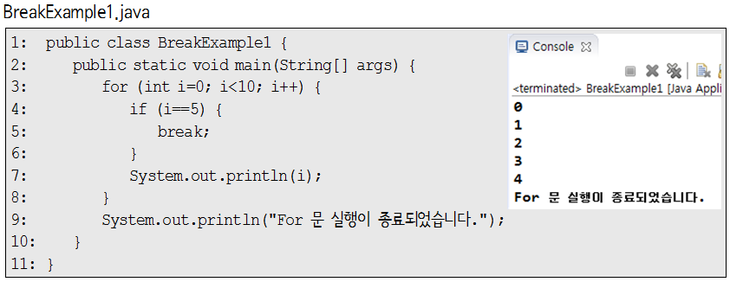
break
5.3. 탈출문

Slide 54

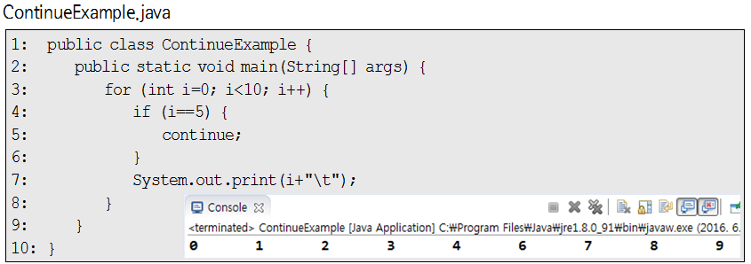
continue
5.3. 탈출문

Slide 55

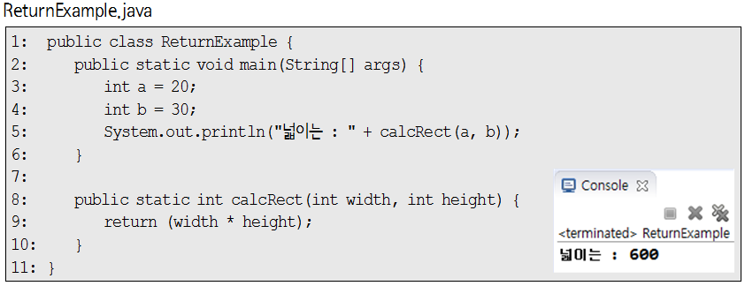
return
5.3. 탈출문

Slide 56
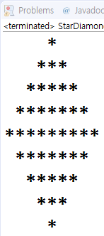
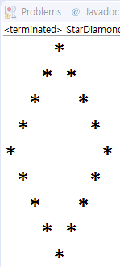
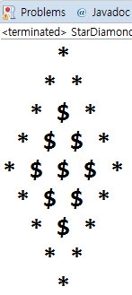
다이아몬드 만들기
5. 제어문
public class StarDiamond {
public static void main(String[] args) {
int dan = 5;
for(int i=0; i<dan; i++) {
for(int j=0; j<dan-i-1; j++) {
System.out.print(" ");
}
for(int j=0; j<2*i+1; j++) {
if(j==0 || j==2*i) {
System.out.print("*");
}else {
if(j%2==1) {
System.out.print(" ");
}else {
System.out.print("$");
}
}
}
System.out.println();
}
for(int i=0; i<dan-1; i++) {
for(int j=0; j<i+1; j++) {
System.out.print(" ");
}
for(int j=0; j<2*(dan-i-1)-1; j++) {
if(j==0 || j==2*(dan-i-2)) {
System.out.print("*");
}else {
if(j%2==1) {
System.out.print(" ");
}else {
System.out.print("$");
}
}
}
System.out.println();
}
}
}
먼저 다이아몬드 모양을 만드세요.
처음과 마지막 *을 제외한 나머지 *을 공백으로 출력
짝수 인덱스 위치에 $ 출력 (0부터 시작하므로)

Slide 57
Palindrome
5. 제어문
A palindrome is a word, phrase, number, or other sequence of characters which reads the same backward as forward, such as madam or racecar. Sentence-length palindromes may be written when allowances are made for adjustments to capital letters, punctuation, and word dividers, such as "A man, a plan, a canal, Panama!", "Was it a car or a cat I saw?" or "No 'x' in Nixon". - wikipedia
다 좋은 것은 좋다
소주 만 병만 주소
여보 안경 안 보여
다 큰 도라지라도 큰다.
아들딸이 다 컸다 이 딸들아
대한전선 사장이 장사 선전한대
다 간다 이 일요일 일요일이 다 간다
입력 받은 문자열이 회문(回文, 팰린드롬) 문자열이면 true를 출력하고 아니면 false를 출력하는 프로그램을 작성하세요.

Slide 58
Palindrome
5. 제어문
public boolean isPalindrome(String string) {
int p = 0;
int q = string.length() - 1;
while (p < q) {
if (string.charAt(p) != string.charAt(q))
return false;
p += 1;
q -= 1;
}
return true;
}
str = str.replaceAll(" ", "");

Slide 59
Palindrome 코드
import java.util.Scanner;
public class Tri {
public static boolean isPalindrome(String string) {
int p=0;
int q=string.length() -1;
while(p<q) {
if(string.charAt(p) != string.charAt(q)) {
return false;
}
p+=1;
q -=1;
}
return true;
}
public static void main(String[] args) {
Scanner scan = new Scanner(System.in);
String str = scan.nextLine();
str = str.replaceAll(" ", ""); //띄어쓰기 제거
boolean a = isPalindrome(str);
System.out.println(a);
}
}

